Slide 1
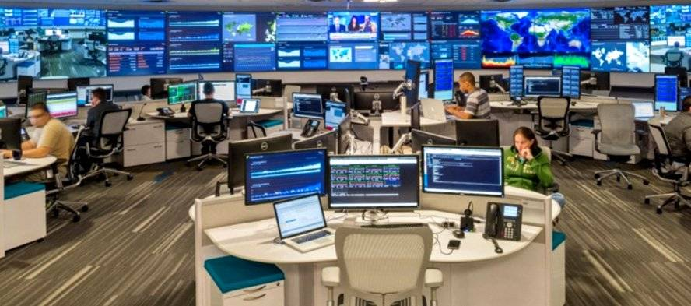
SENTINEL IDS
Intrusion Detection System Enterprise-Grade
Gerência de Projetos em TI — CEUB
Prof. Roberto Paldês | Semestre 2026.1
Cristian Shaka Nken — Gerente de Projetos
Jess Saito Forster — Líder Técnico

Slide 2
O Problema
+38%
Aumento de ataques cibernéticos em 2024 (Check Point Research)
US$ 4.88M
Custo médio de um data breach em 2024 (IBM Security)
68%
PMEs sem qualquer solução de IDS (Ponemon Institute)
Organizações de médio porte não possuem orçamento para soluções comerciais de detecção de intrusões. O Sentinel IDS preenche essa lacuna com uma solução open-source, enterprise-grade, com custo zero de licenciamento.

Slide 3
Sentinel IDS — Visão Geral
CORE NIDS
Captura e análise de pacotes em tempo real com libpcap. Motor de assinaturas configurável (4+ regras).
AGENTES HIDS
Daemons leves em hosts Windows e Linux. Monitoramento de processos e conexões anômalas.
BACKEND API
Serviço REST centralizado. CRUD de alertas + PostgreSQL. Filtros por severidade, tipo e timestamp.
Observabilidade: Prometheus + Grafana | Linguagem: Go 1.22+ | Infra: Docker Compose

Slide 4
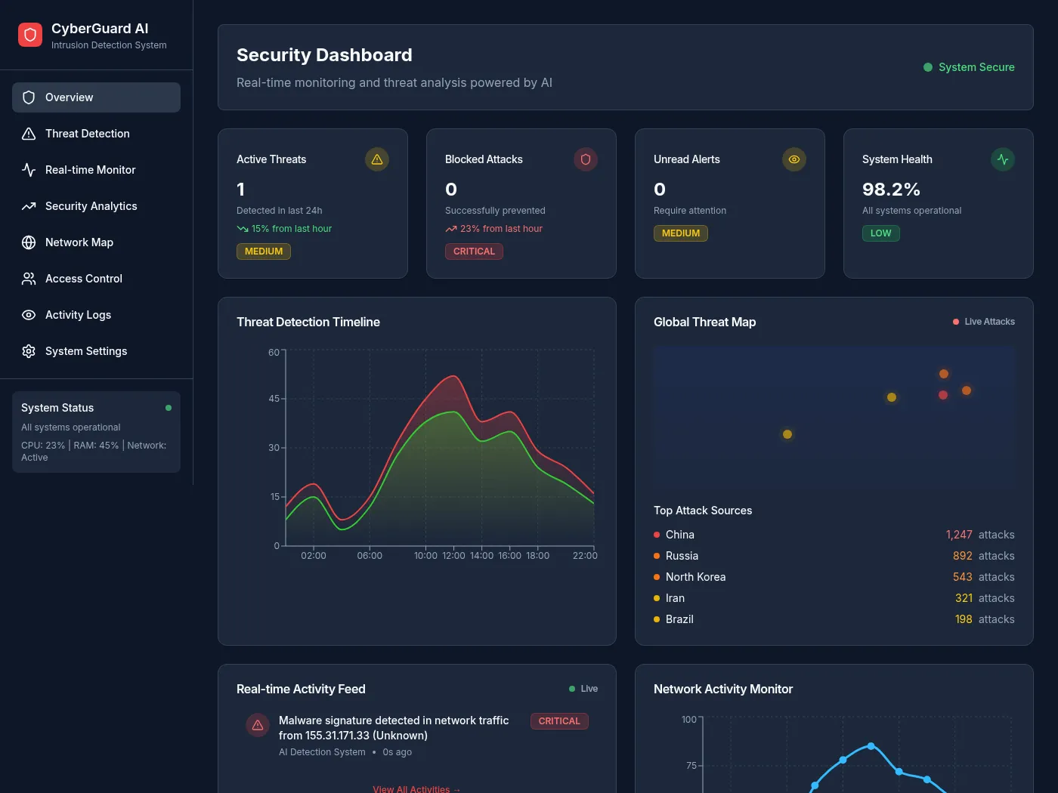
Stack Tecnológica
Go 1.22+
Core IDS, Agentes, Backend — performance e concorrência nativa
libpcap
Captura de pacotes em modo promíscuo — padrão da indústria
PostgreSQL
Persistência de alertas com indexação por severidade e timestamp
Docker + Compose
Containerização completa — deploy reproduzível em qualquer ambiente
Prometheus + Grafana
Métricas em tempo real — throughput, latência, taxa de detecção
GitHub Actions
CI/CD automatizado — build, lint, test a cada commit

Slide 5
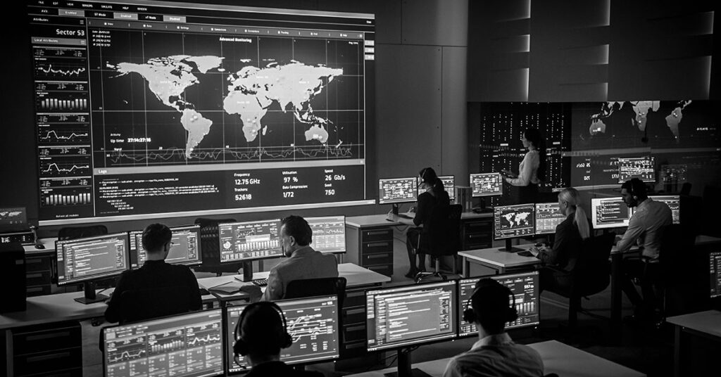
Por Que Este Projeto?
VALOR TANGÍVEL
VALOR INTANGÍVEL
▸ Detecção de 4+ categorias de ataques em tempo real
▸ Latência < 50ms por pacote analisado
▸ Redução de 70% no MTTR (tempo médio de resposta)
▸ Custo de licenciamento: R$ 0,00
▸ Contribuição ao ecossistema open-source
▸ Competências em Go, Docker, CI/CD
▸ Aplicação prática do PMBOK 7
▸ Portfólio técnico para o mercado

Slide 6
Equipe do Projeto
CRISTIAN SHAKA NKEN
Gerente de Projetos (GP)
▸ Planejamento estratégico e cronograma
▸ Gestão de riscos e mudanças
▸ Comunicação com stakeholders
▸ Monitoramento de progresso
▸ Qualidade dos entregáveis
▸ 160 horas no semestre
JESS SAITO FORSTER
Líder Técnico / Desenvolvedora
▸ Arquitetura de software
▸ Implementação Core NIDS + HIDS + API
▸ Infraestrutura Docker e CI/CD
▸ Testes técnicos e performance
▸ Documentação técnica
▸ 200 horas no semestre

Slide 7
Orçamento e Recursos
R$ 0,00
Desembolso financeiro direto
360h
Horas totais da equipe (160h GP + 200h LT)
2 Notebooks
BYOD para desenvolvimento e containers
1 Raspberry Pi
Nó de teste HIDS embarcado
OCI Free Tier
2 instâncias ARM para homologação
GitHub Education
CI/CD com 2.000 min/mês
Valor de mercado equivalente: ~R$ 28.800 em capital humano (360h × R$ 80/h júnior Brasília)
Lab CEUB
Infraestrutura física e rede Wi-Fi

Slide 8
Riscos Preliminares
ALTO
Captura em modo promíscuo pode exigir permissões indisponíveis em ambientes de teste
Mitigação: Docker com --cap-add=NET_RAW
MÉDIO
Falsos positivos no motor de assinaturas durante demonstração
Mitigação: Testes com payloads conhecidos + tuning de thresholds
MÉDIO
Limitação de tempo (2 membros, carga acadêmica concorrente)
Mitigação: Escopo MVP definido + sprints de 2 semanas
BAIXO
Incompatibilidade do agente HIDS entre versões de SO
Mitigação: Foco em Linux (NixOS) + Windows 11 apenas

Slide 9
Cronograma de Marcos
M1
Sem 4
TAP + Visão Geral + Apresentação
M2
Sem 6
Core NIDS funcional (captura + 2 regras)
M3
Sem 8
Agentes HIDS + Backend API
M4
Sem 10
EAP + Gantt + Precedências (AT3)
M5
Sem 12
Integração completa + Grafana
M6
Sem 14
Testes de carga + AT4 (Encerramento)
M7
Sem 16
Apresentação Final M4

Slide 10
SENTINEL IDS
Protegendo redes. Detectando ameaças. Custo zero.
Cristian Shaka Nken (GP) | Jess Saito Forster (Líder Técnico)
Gerência de Projetos em TI — CEUB — Prof. Roberto Paldês

